Slide 1
Klasse B versterkers
Laagfrequent versterkers
met 2 vermogentransistor
Jan Genoe
Februari 2026
Notes:
In dit hoofdstuk bespreken we de Klasse B versterker. Deze versterker vereist meer actieve elementen en is dus duurder in ontwerp maar levert een veel hoger rendement op. Hij is dus veel goedkoper in gebruik en vereist veel minder koeling.

Slide 2
Situering
Invoering van symmetrie
2 transistors die elk de helft van de tijd in geleiding zijn
DC werkingspunt in een zone van geringe dissipatie
geen stroom door beide transistors
Benamingen
balansschakeling
push-pull (duw-trek)
Complexere schema’s in vergelijking met klasse A, maar een hoger rendement
duurder in fabricatie
goedkoper in werking

Slide 3
Basis schema

Slide 4
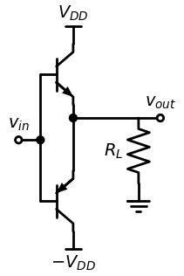
Basisschema
NPN en PNP type transistor zijn beide de helft van de tijd in geleiding (bij sinusvormige sturing)
Ook voor DC toepassingen bruikbaar

Slide 5
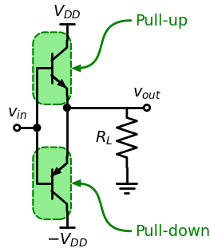
Pull-up en Pull Down

Slide 6
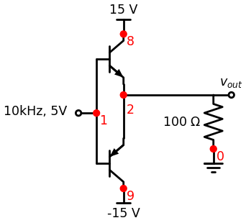
Benoeming knopen

Slide 7
SPICE code
Klasse B versterker
*
* SUPPLY VOLTAGES
VPOS 8 0 DC +15V
VNEG 9 0 DC -15V
*
* input source
VS1 1 0 DC 0 SIN(0V 5VPEAK 10KHZ)
*
* PUSH-PULL TRANSISTOR OUTPUT STAGE
Q1 8 1 2 QNPN

Slide 8
SPICE code
Q2 9 1 2 QPNP
*
* Load resistance
RL1 2 0 100
*
* DEVICE MODELS
.model QNPN NPN(BF=50)
.model QPNP PNP(BF=50)

Slide 9
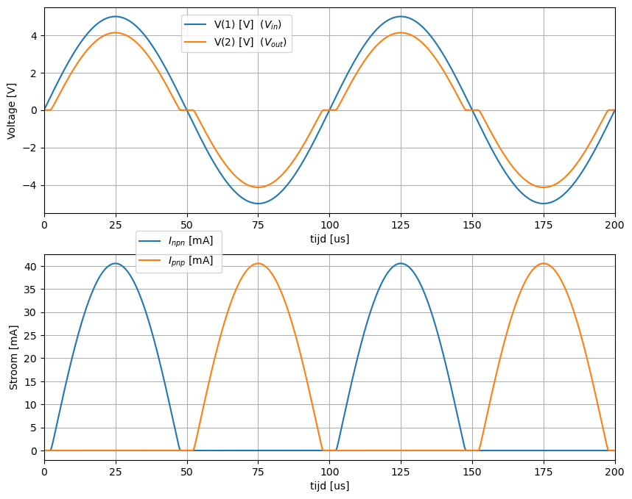
Verloop van Stroom en Spanning

Slide 10
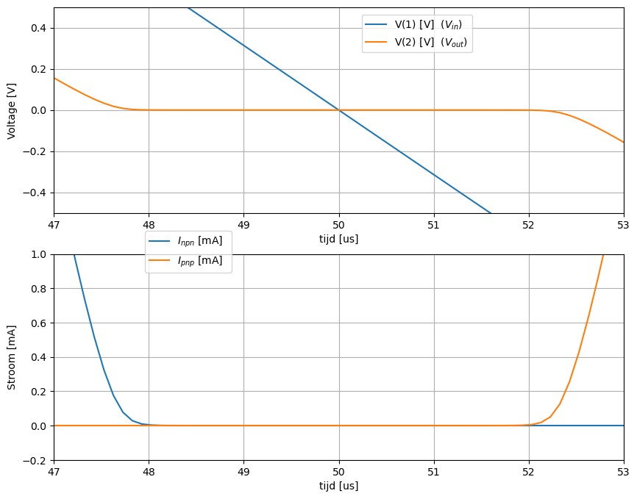
Detail stroom en spanning rond nuldoorgang

Slide 11
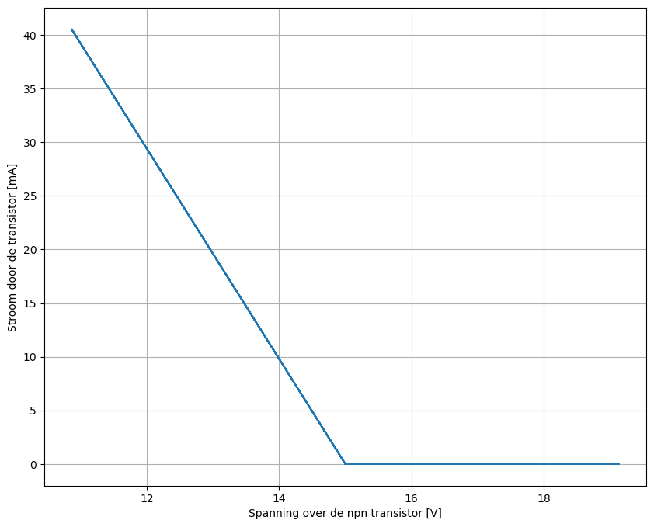
Stroom door en spanning over

Slide 12
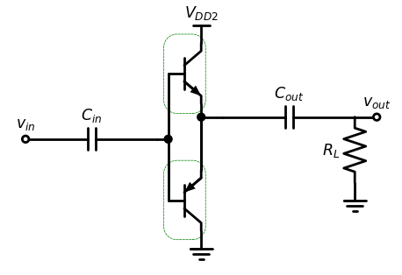
AC schema
Geen aftakkingen op de voeding nodig
Goedkopere voeding
Geen gevaar voor drift
In de DC versie geeft drift van het instelpunt belangrijke DC stromen door de belasting.

Slide 13
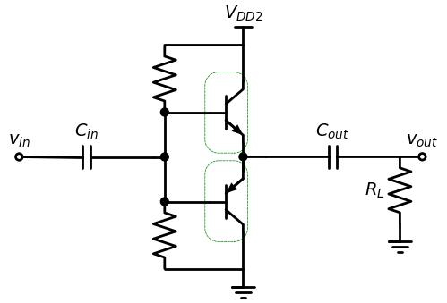
Transistor instelling
Basissen worden gezamenlijk gestuurd met dezelfde spanning
Beide transistors zijn emitter volgers
spanningsversterking = 1
stroomversterking β

Slide 14
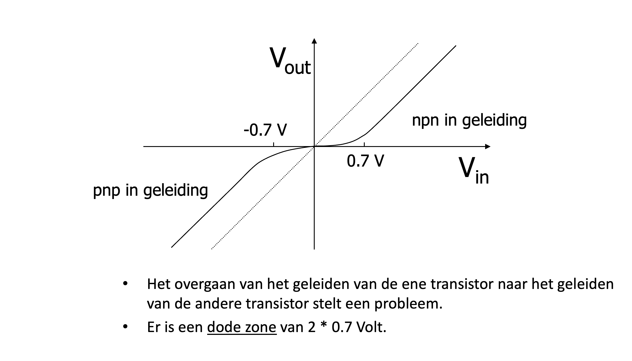
Cross-over en distorsie

Slide 15
Gebruik van de voorinstelspanning

Slide 16
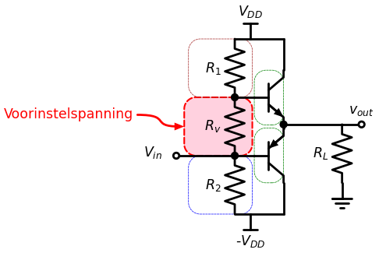
Voorinstelspanning

Slide 17
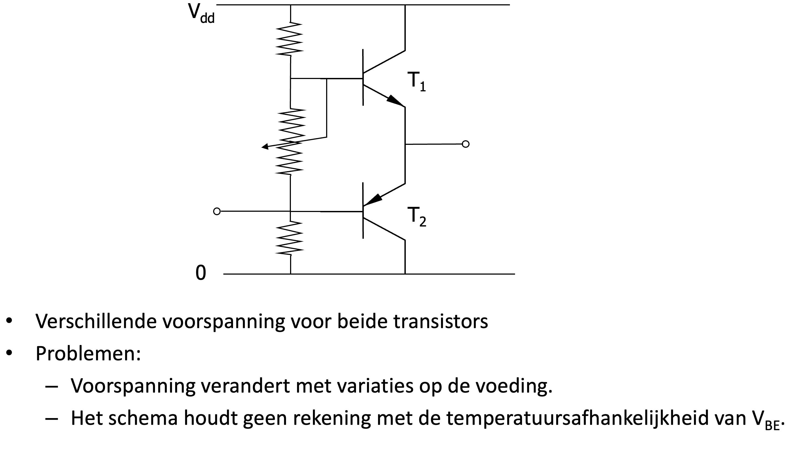
Spanningsdeler als instelspanning

Slide 18
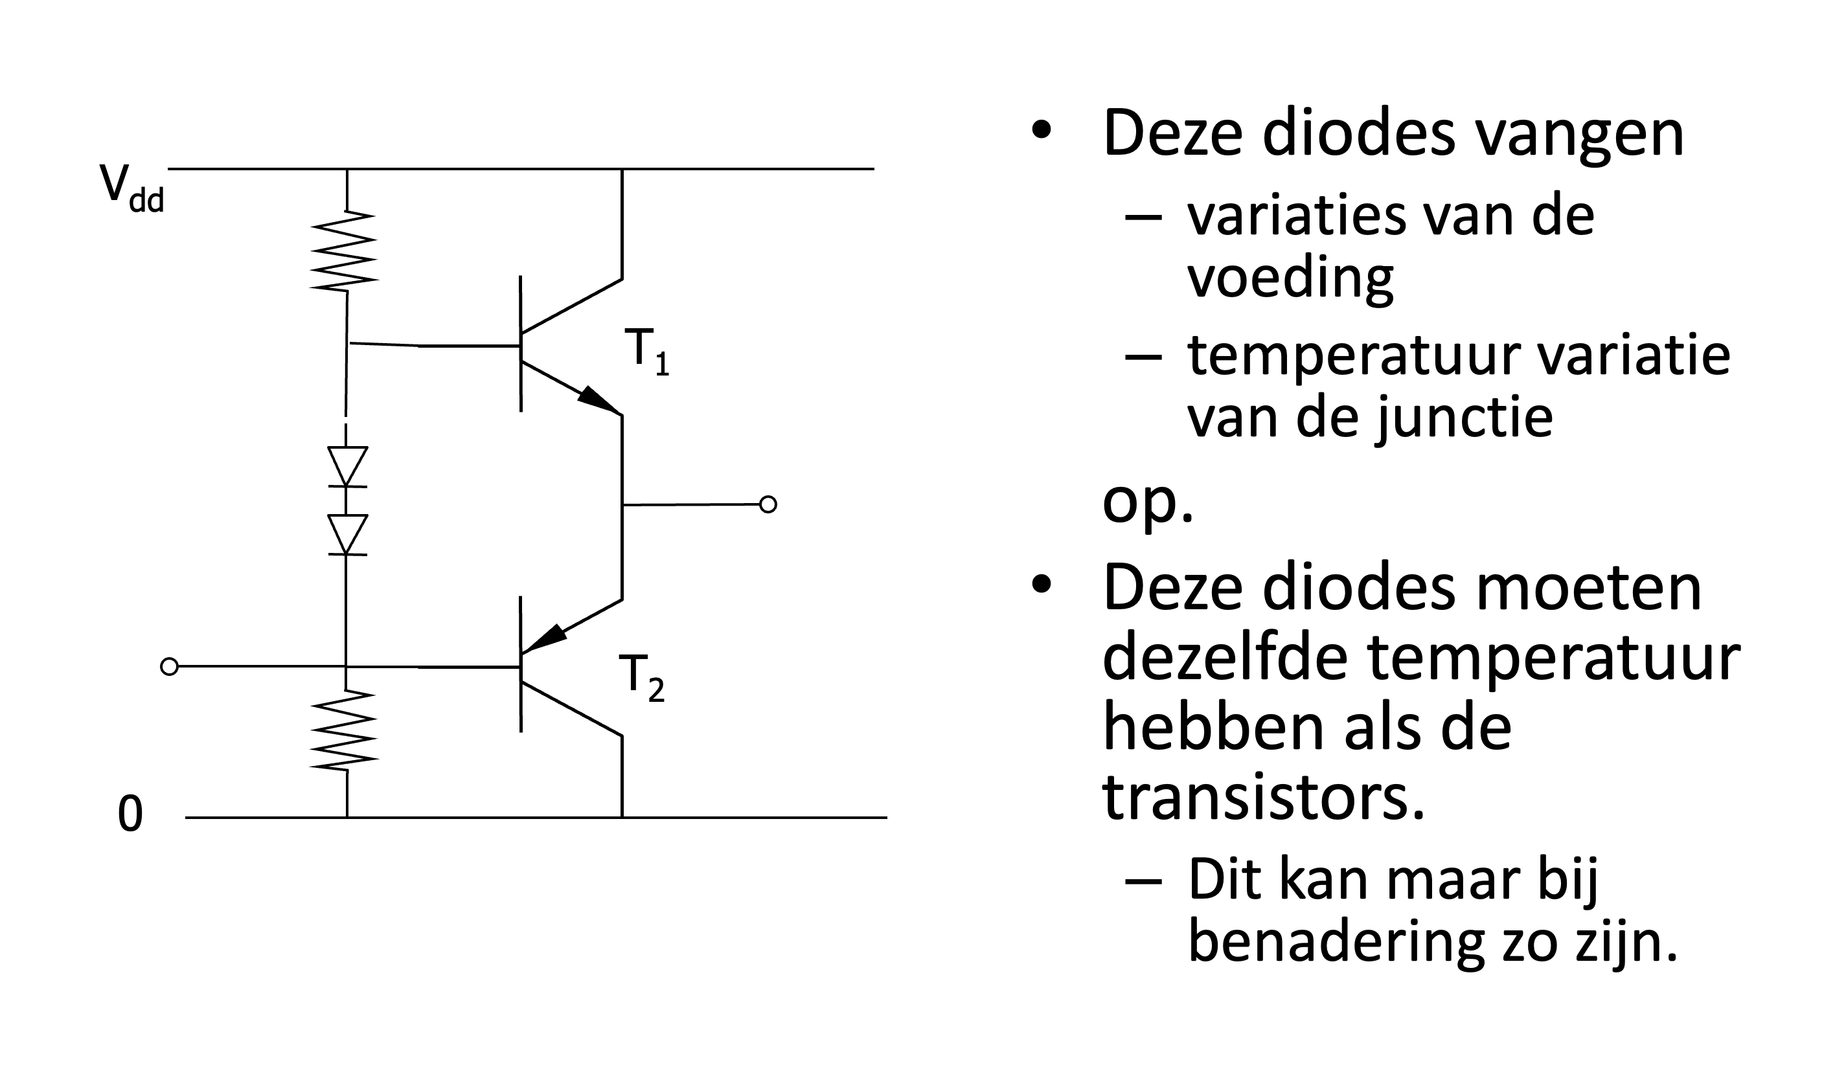
Diodes als instelelement

Slide 19
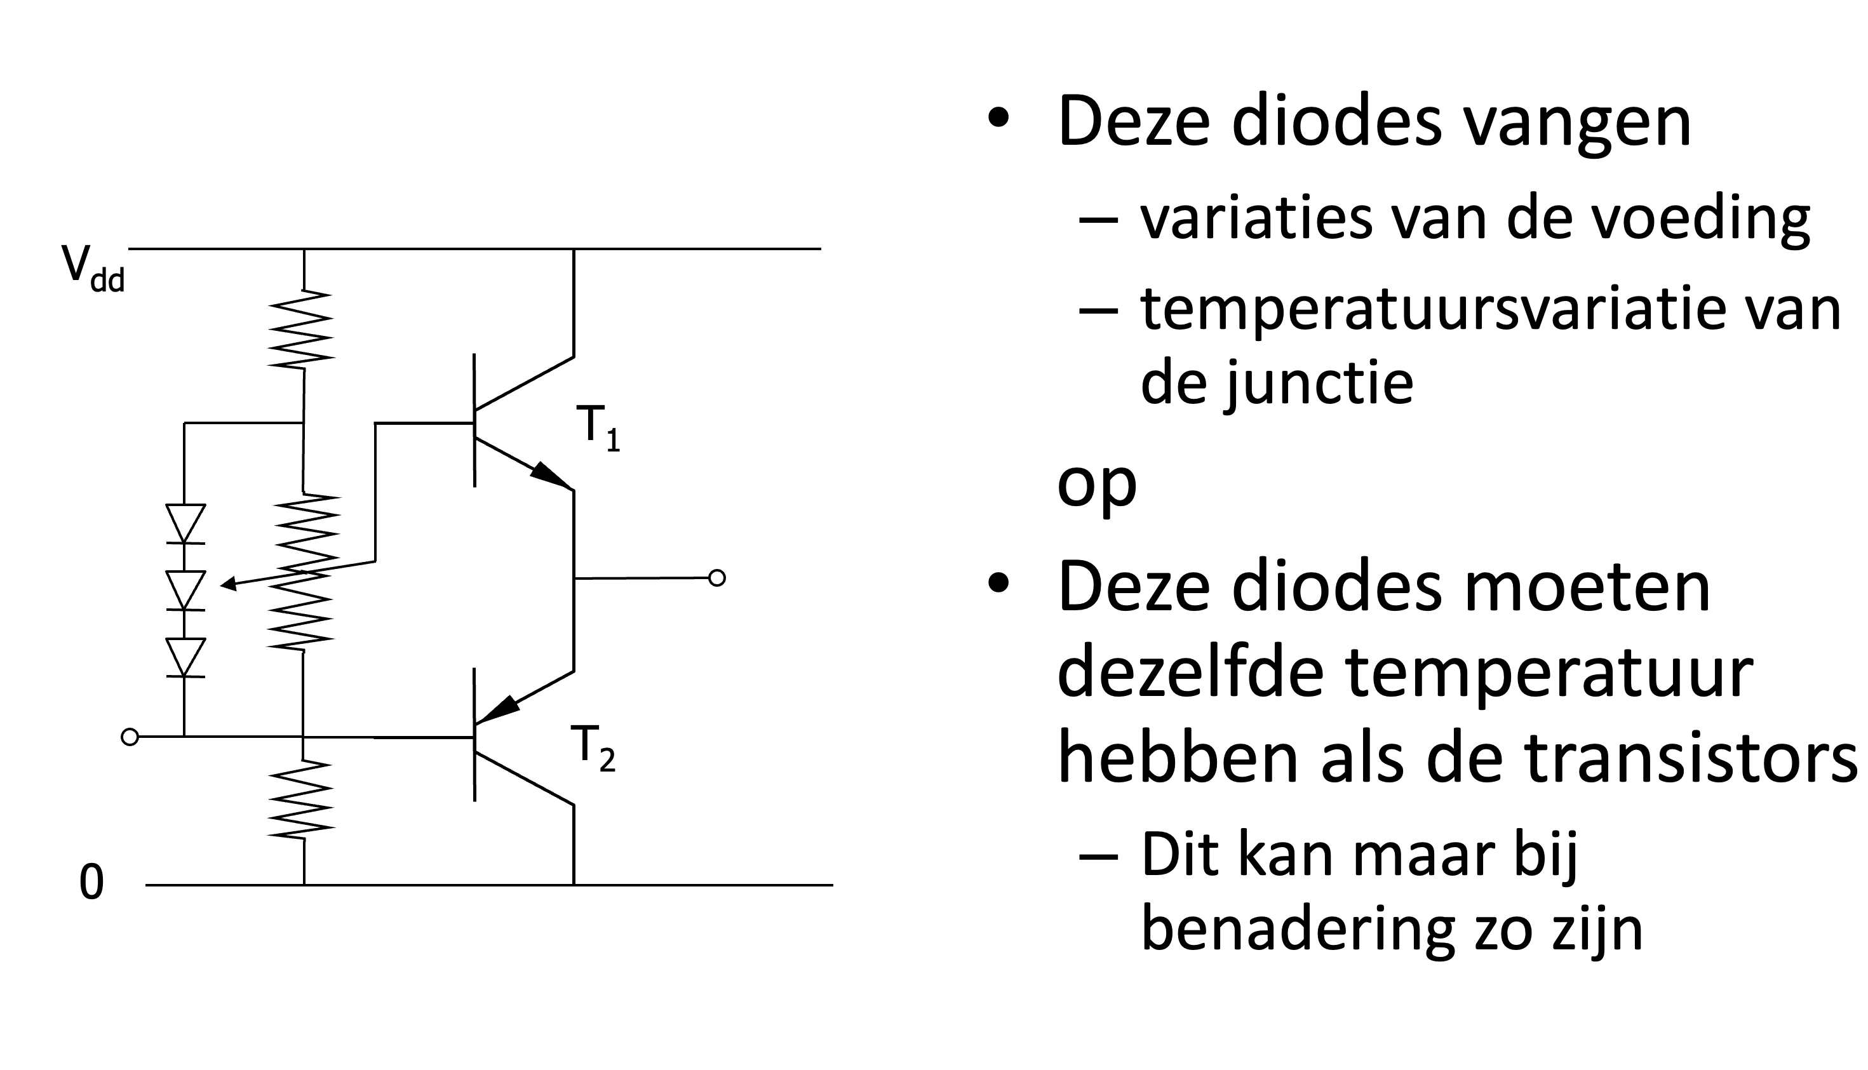
Diodes als instelelement

Slide 20
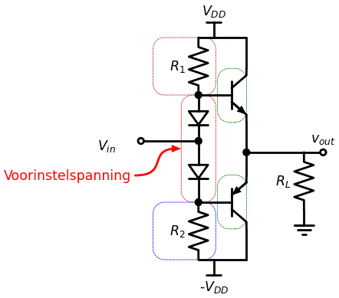
Voorinstelspanning met diodes

Slide 21
SPICE code: voorinstelspanning met diodes
Klasse B versterker
*
* SUPPLY VOLTAGES
VPOS 8 0 DC +15V
VNEG 9 0 DC -15V
*
VS2 10 0 DC 0 SIN(0V 5VPEAK 10KHZ)
*
D1 13 10 DNOM
RB1 13 8 10K
Q11 8 13 12 QNPN

Slide 22
SPICE code: voorinstelspanning met diodes
*
D2 10 14 DNOM
RB2 14 9 10K
Q12 9 14 12 QPNP
*
RL2 12 0 100
*
* DEVICE MODELS
.model QNPN NPN(BF=50)
.model QPNP PNP(BF=50)
.model DNOM D()

Slide 23
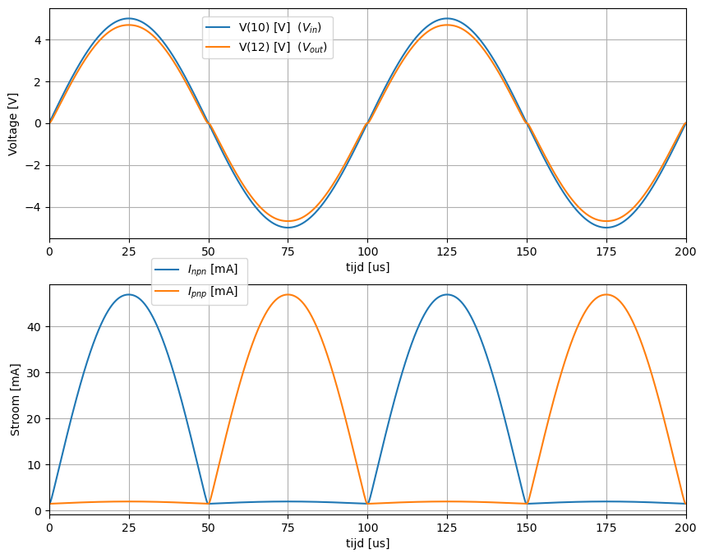
Stromen en spanning (met voorinstelspanning)

Slide 24
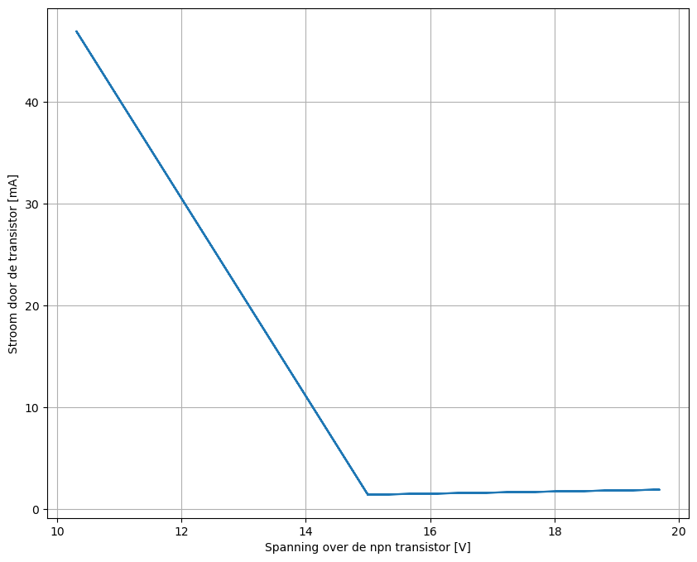
Stroom door en spanning over (met voorinstelspanning)

Slide 25
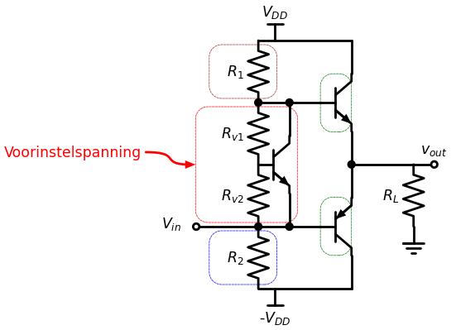
Voorinstelspanning met transistor

Slide 26
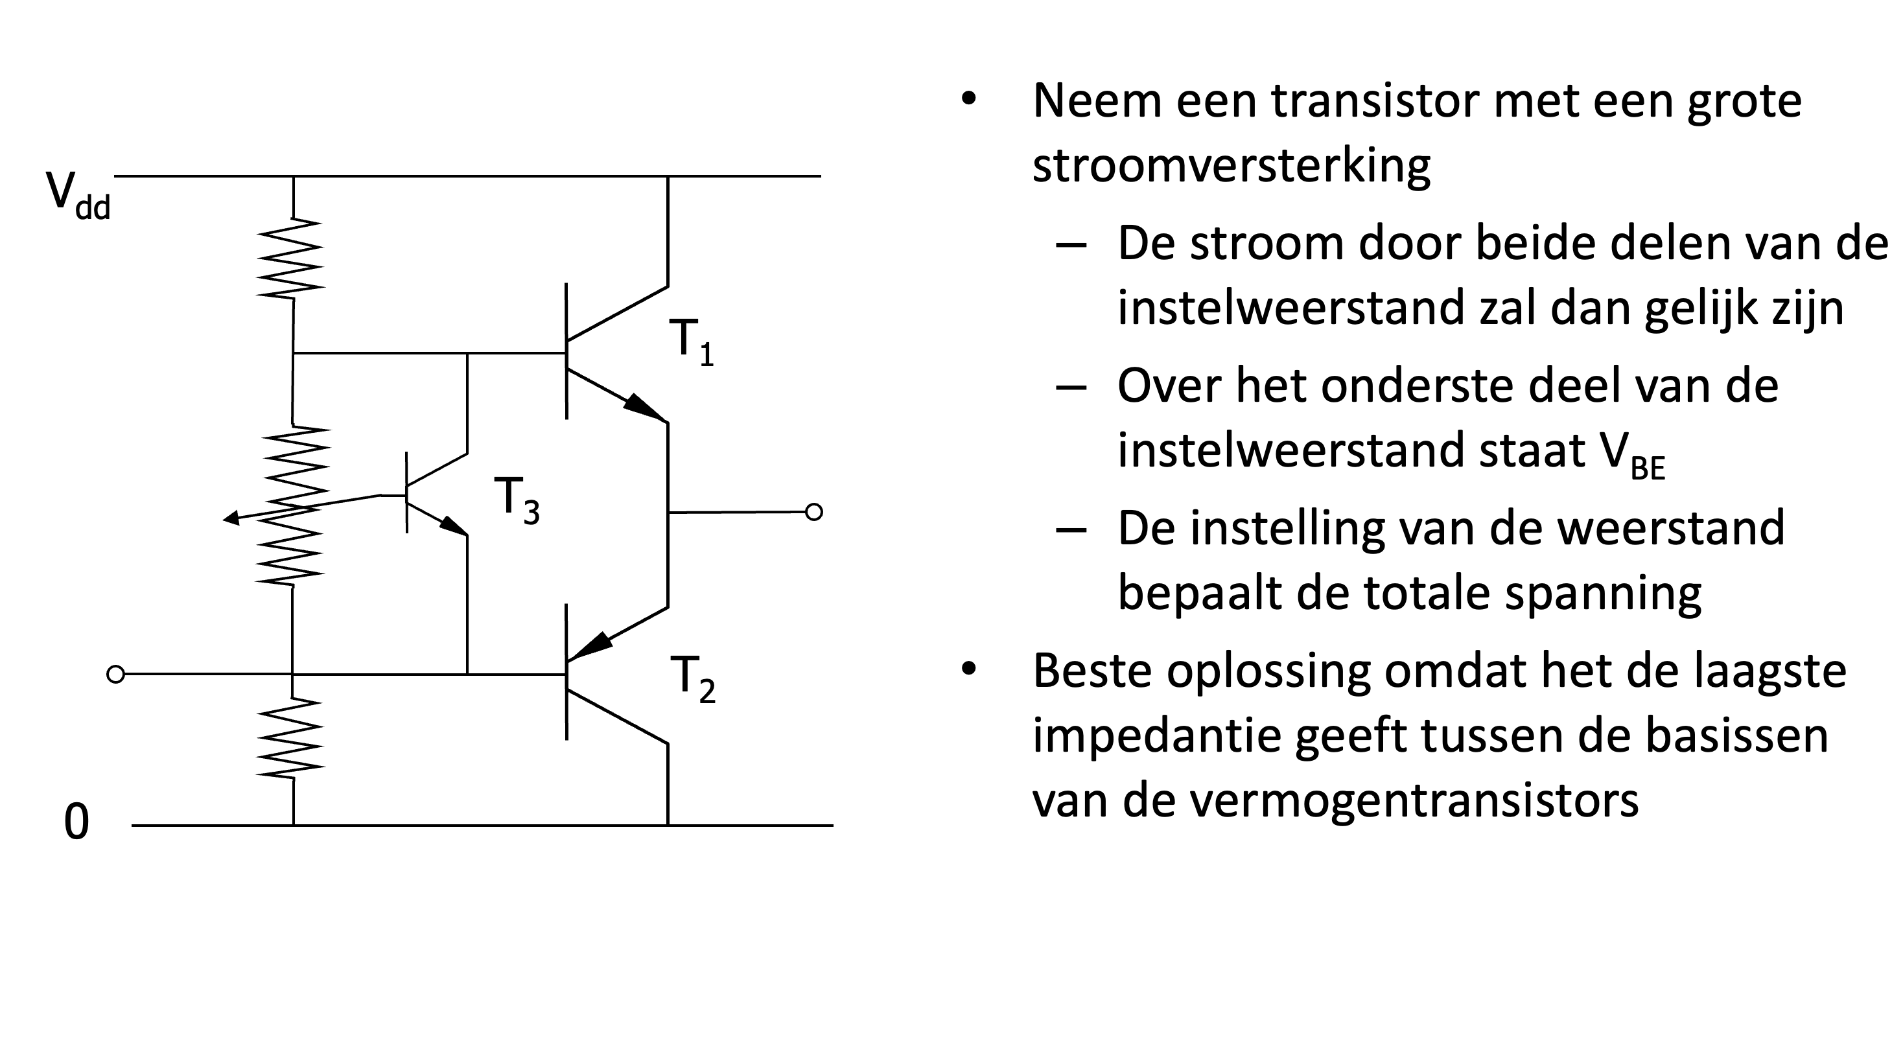
Hulptransistor als instelelement

Slide 27
Eisen voor de voorspanning
De voorspanning mag nooit te groot worden.
Een te grote voorspanning brengt beide transistors gelijktijdig in geleiding, zodat de voeding kortgesloten wordt.
De voorspanning mag kleiner worden maar als het signaal door 0 gaat moet ze de ingestelde waarde hebben
Het optimale gedrag voor de voorspanning is dus een spanningsbron met een lage impedantie

Slide 28
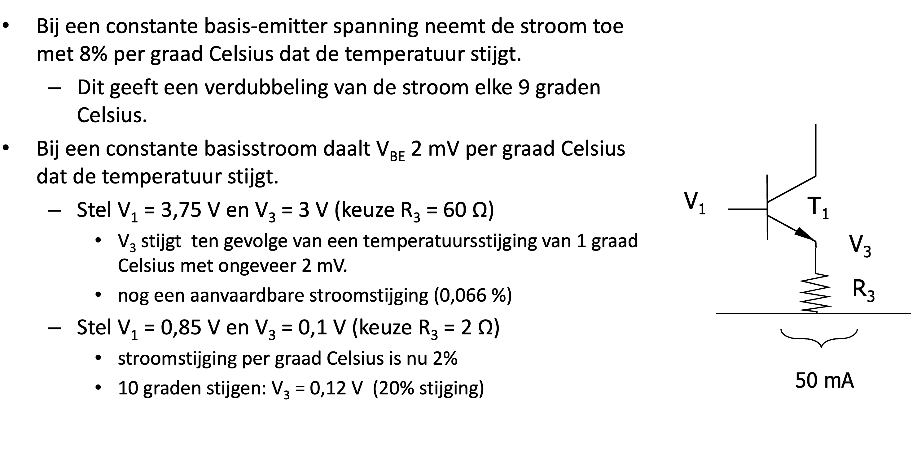
Principe van emitter degeneratie
Notes:
Laat ons eerst even de weerstand R_3 wegdenken. Dan is V_3 gelijk aan 0V en dan is V_1 aan $V_{BE}$.
Als we de stroom die in de basis instroomt constant zouden houden, zou de $V_{BE}$ (=V1) dalen met 2 mV per graad Celsius dat de temperatuur stijgt.
In dit geval houden we echter de V_1 constant, waardoor de stroom met 8% gaat stijgen.
We willen tegengaan dat de stroom (veel) gaat stijgen, bv maar 2% in plaats van 8%.
Hoe kunnen we dat bekomen?
Als de temperatuur stijgt, zou normaal de stroom veel stijgen, maar als we tegelijk de $V_{BE}$ kleiner kunnen maken zal de stroom minder dan normaal stijgen.
Hoe kunnen we $V_{BE}$ kleiner maken met stijgende stroom?
Wel $V_{BE}$= V_1-V_3, dus als V_3 groter wordt, wordt $V_{BE}$ kleiner. En we kunnen V_3 groter maken als de stroom stijgt door de stroom door de weerstand te laten lopen.
Dit hebben we uitgewerkt met 2 voorbeelden van R_3:
Een voorbeeld waar de stroomstijging 0.066% per graad Celcius is, in plaats van 8% per graad Celcius.
Een voorbeeld waar de stroomstijging 2% per graad Celcius is, in plaats van 8% per graad Celcius.
Het tweede voorbeeld lijkt minder goed, maar heeft het belangrijk voordeel dat er veel minder spanning verloren wordt.

Slide 29
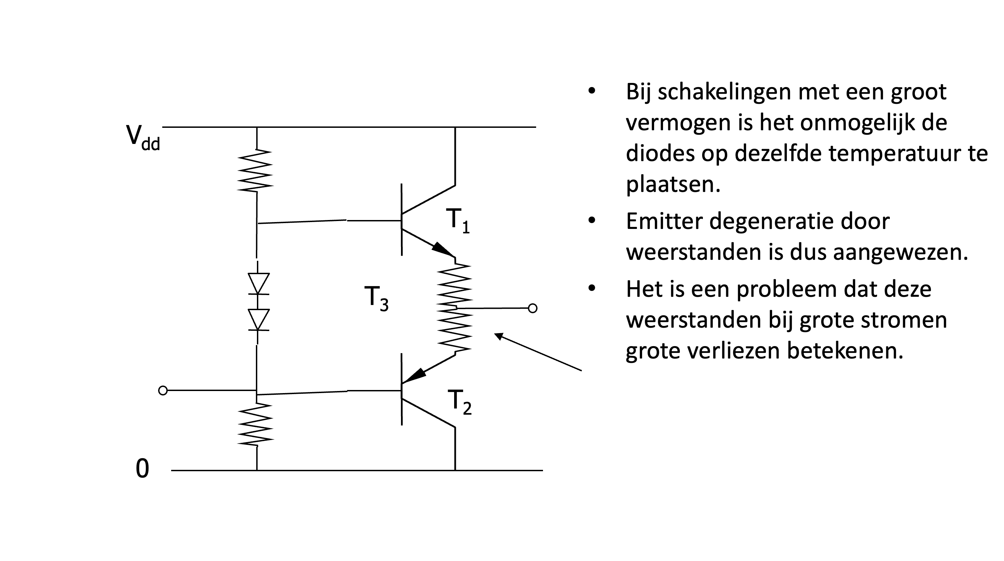
Emitter degeneratie

Slide 30
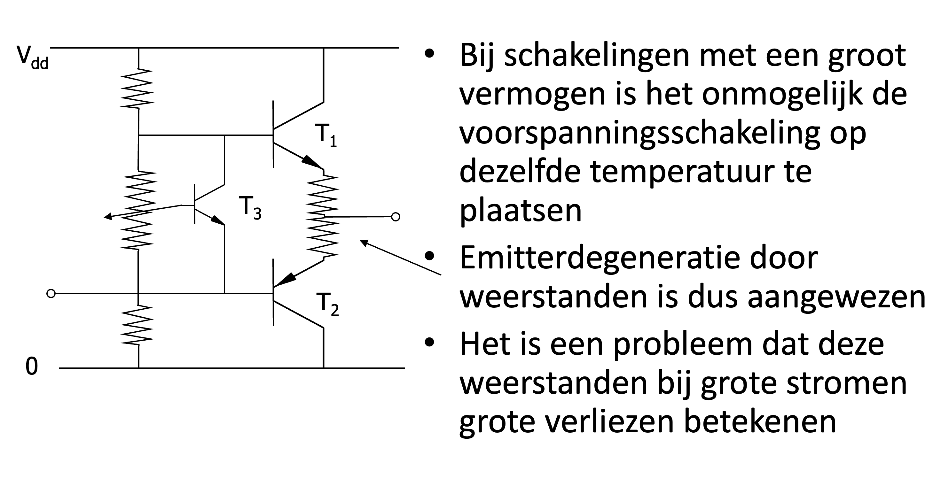
Emitter degeneratie

Slide 31
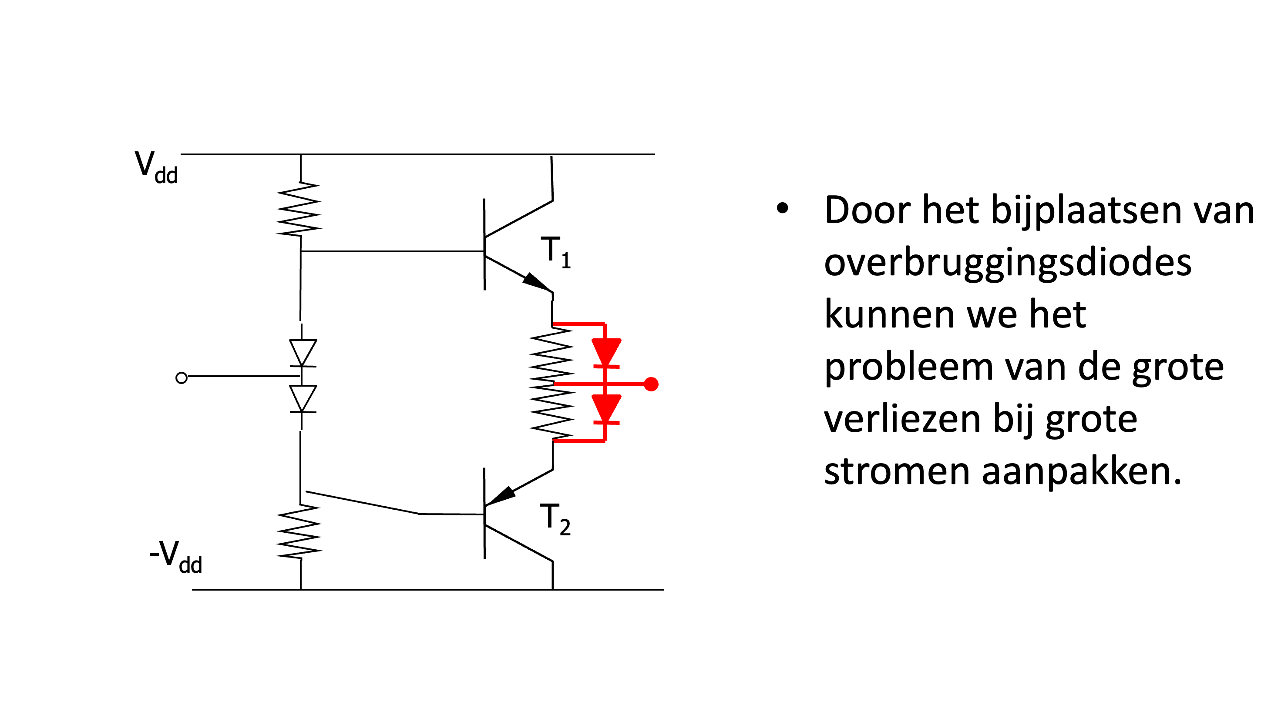
Overbruggingsdiodes

Slide 32
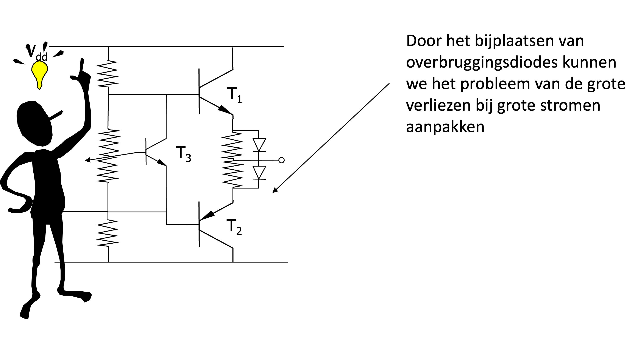
Overbruggingsdiodes

Slide 33
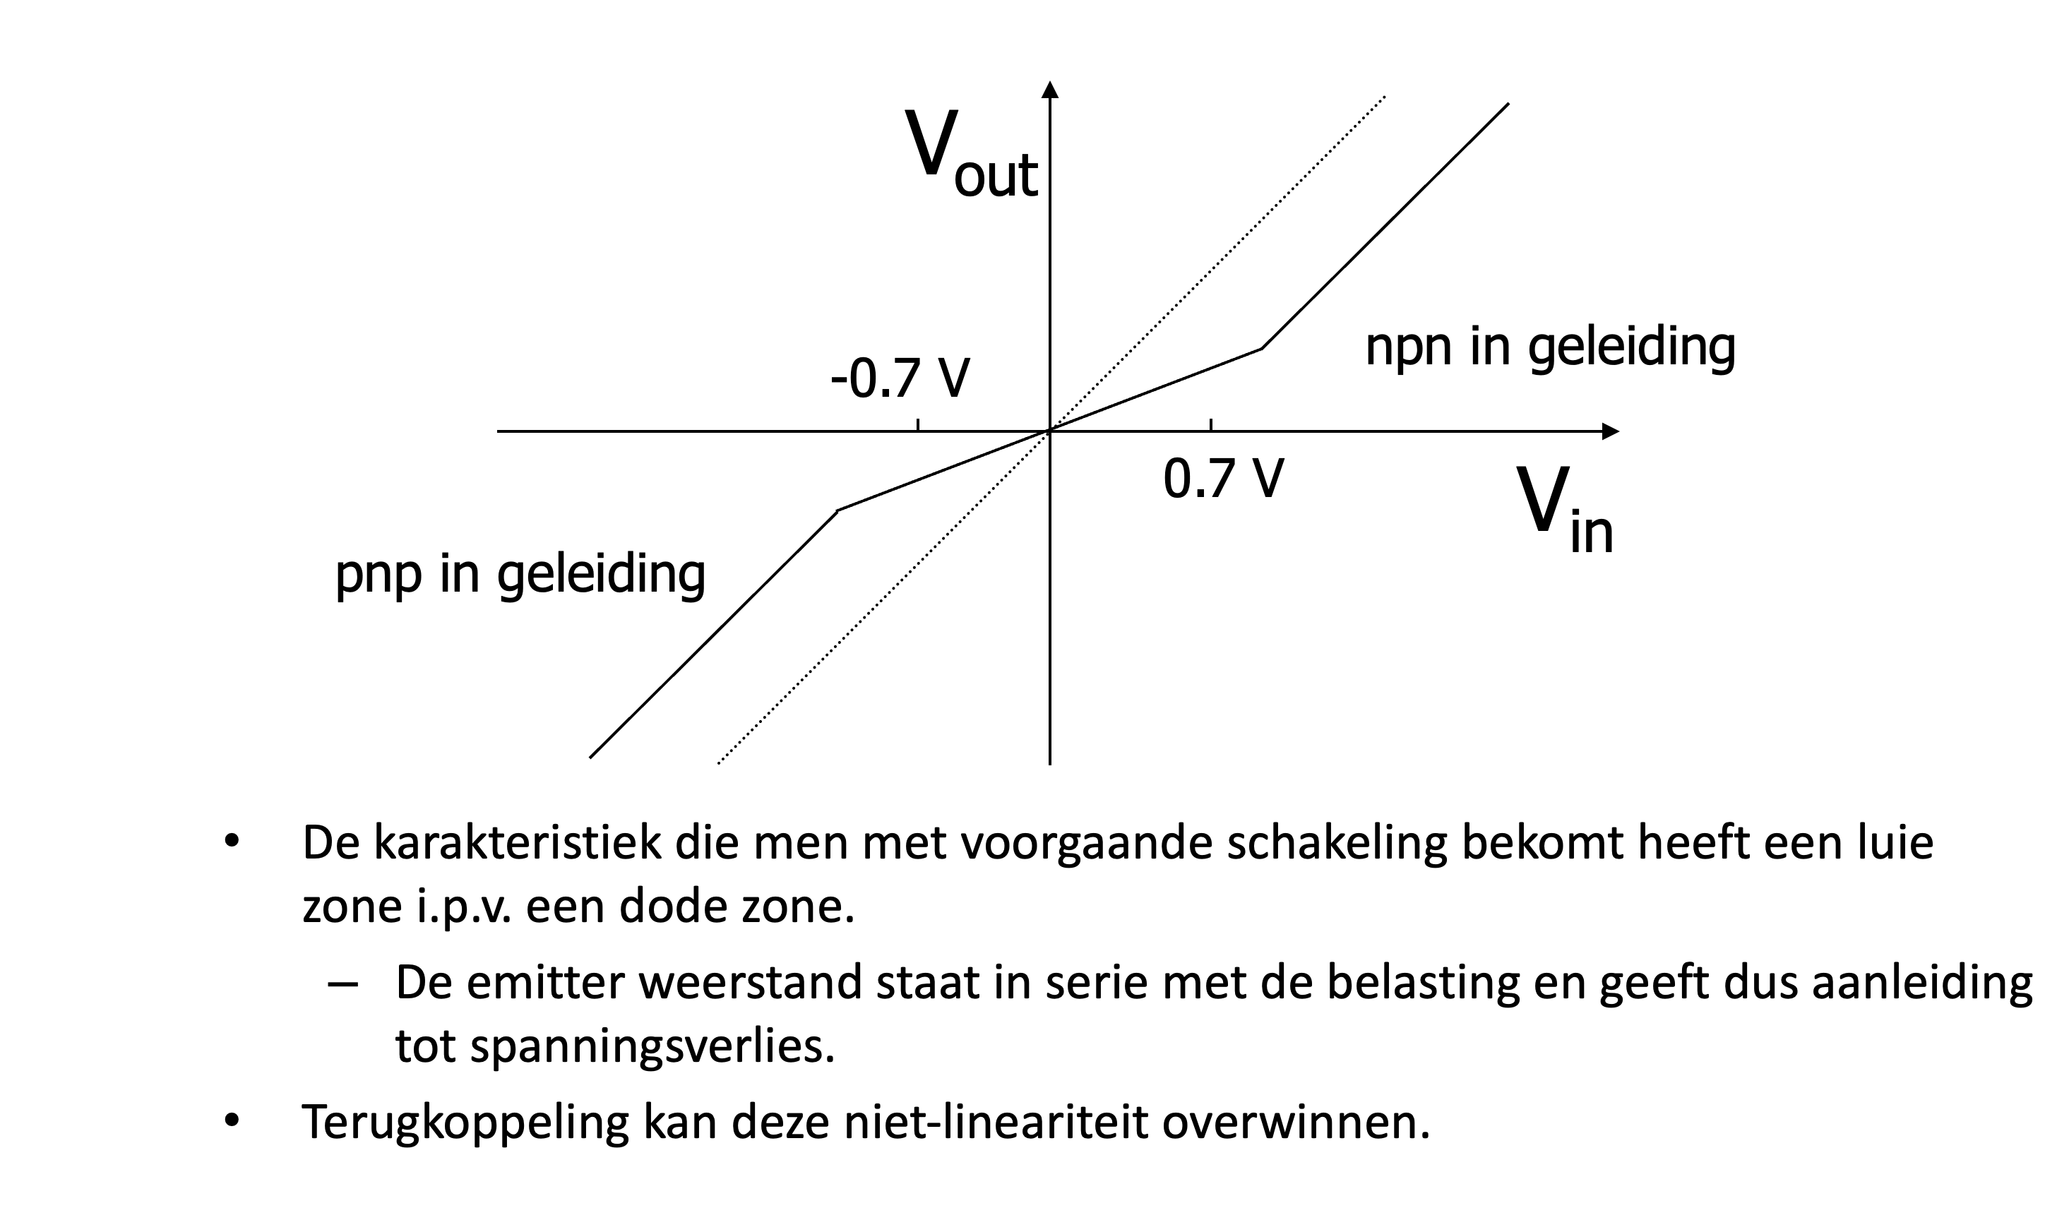
Luie zone

Slide 34
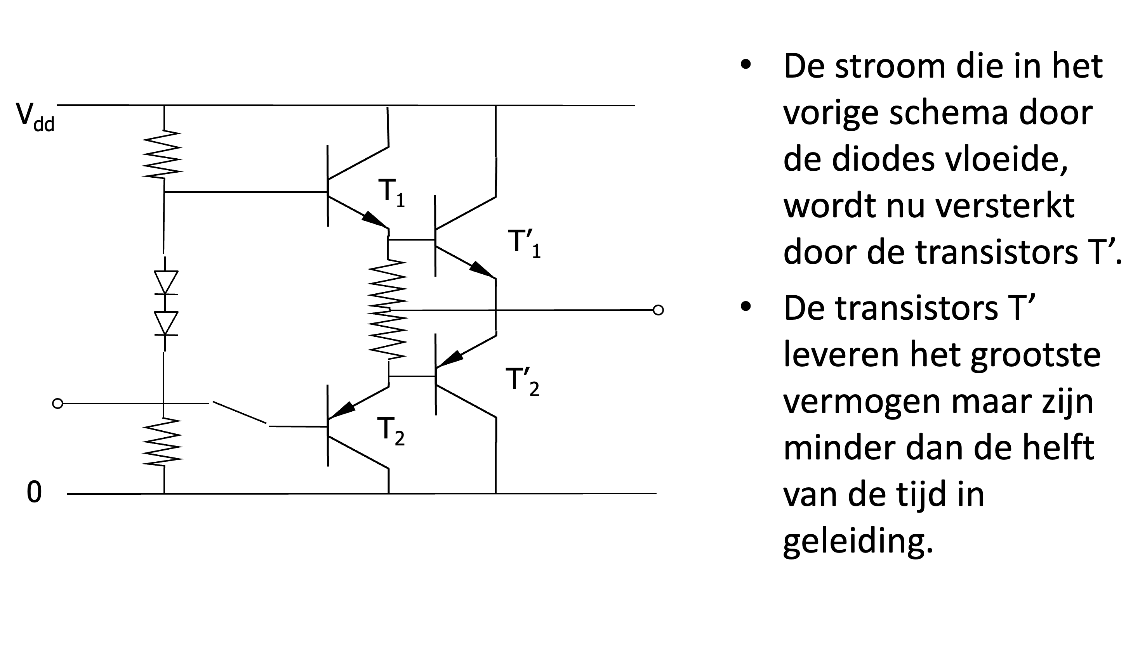
Actieve diodes = transistors

Slide 35
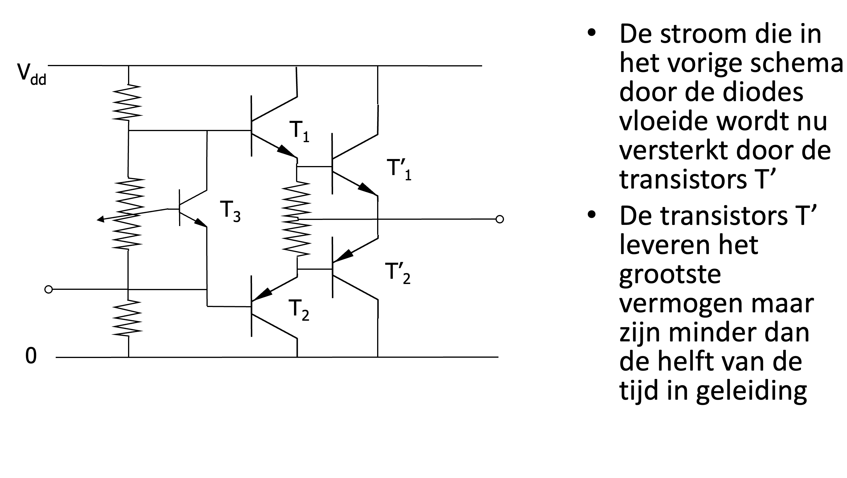
Actieve diodes = transistors

Slide 36
Driver stage

Slide 37
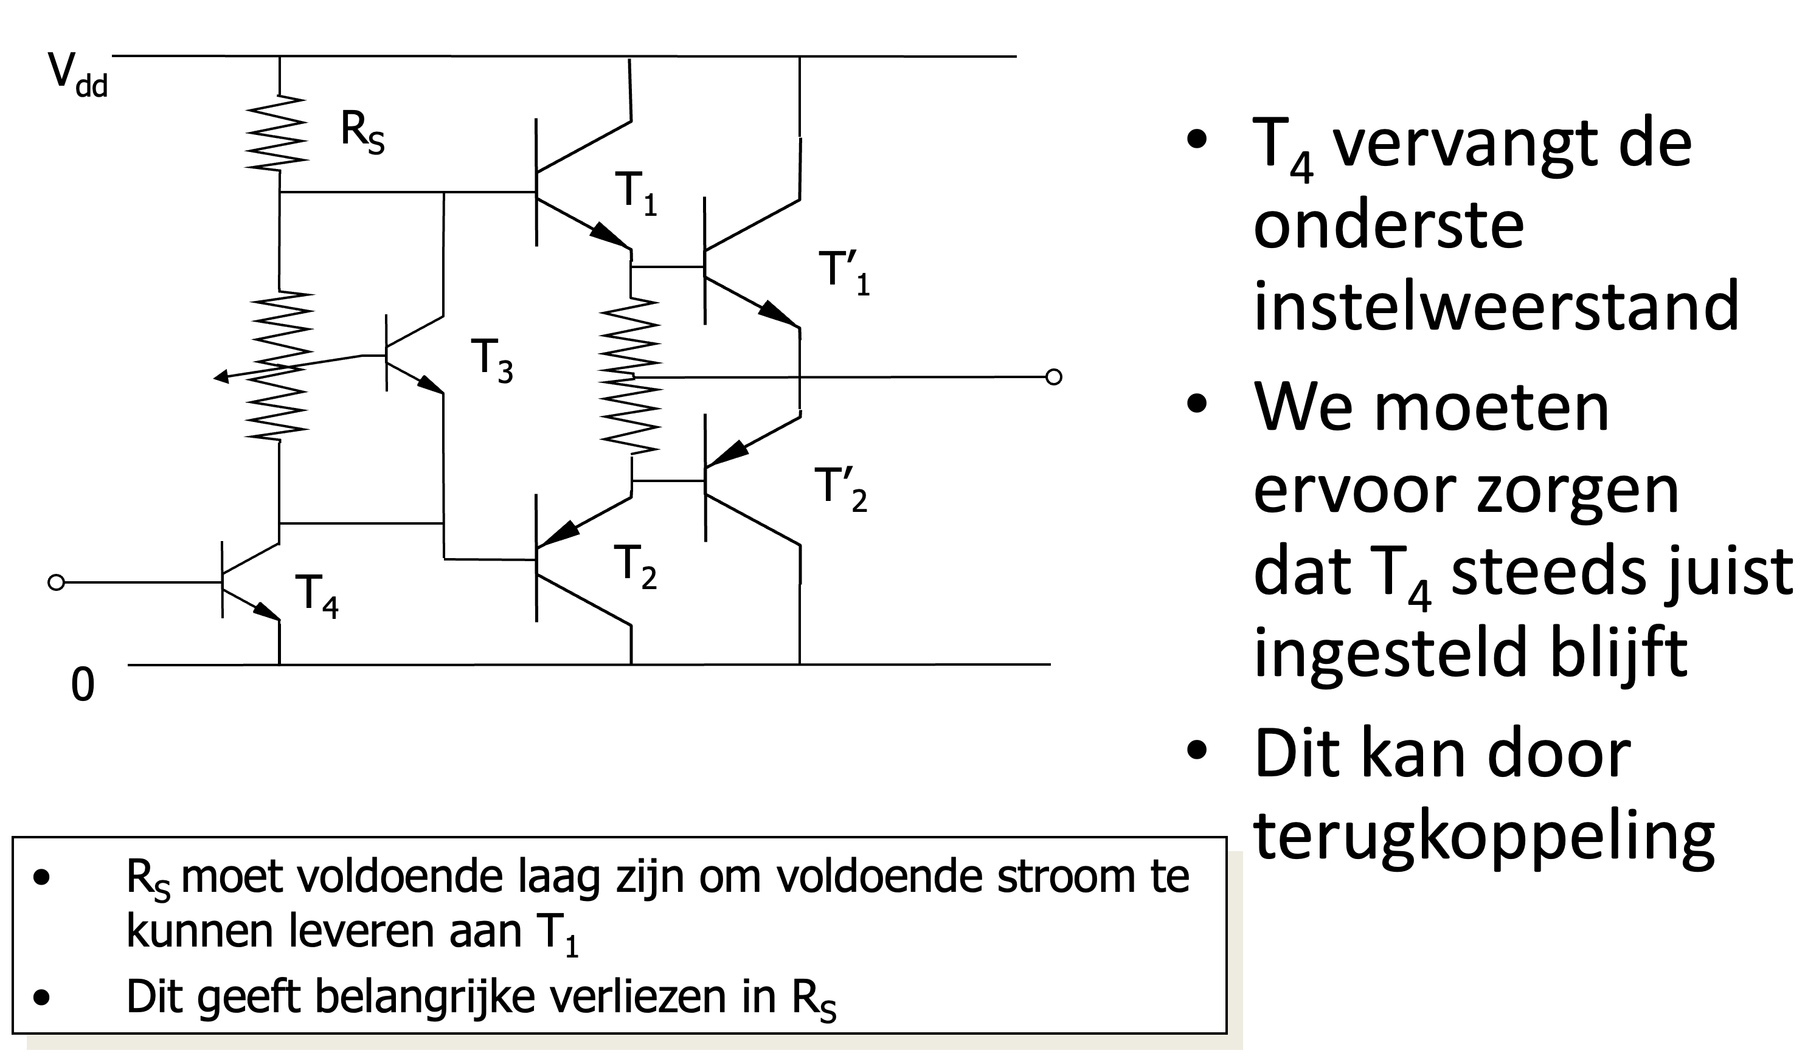
Stuurtrap (driver)
Notes:
Stel dat de belasting door een sinus van +40 tot -40 volt moet kunnen aangestuurd worden. We gaan dan een voeding gebruiken van bv 84.8V
Stel dat de belasting met 10A moet kunnen gestuurd worden, dan zullen we bv 10 mA nodig hebben aan de basis van T1, dus staat er over Rs 1 V en moet Rs 100 Ohm zijn.
Maar we komen ook aan -40V op de uitgang en dan staat er over Rs 42.4V en loopt er door Rs een stroom van 824 mA, dus bijna 1 A. Deze is niet nodig want bij -40V werkt de bovenste transistor niet en al deze stroom loopt door T4.
We kunnen eigenlijk de stroom door de tak van Rs beter constant houden, namelijk de gehele tijd op 10 mA, wat nodig is. Hoe kan dat: door een stroombron. We gebruiken een bipolaire transistor met een vaste stroom aan de basis en daardoor zal de stroom door deze insteltak ook constant 10 mA blijven.

Slide 38
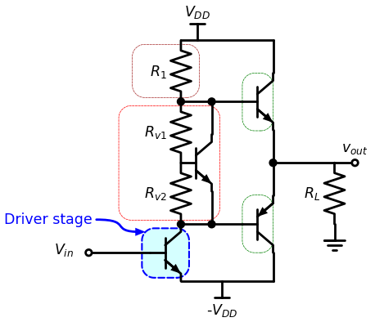
Driver Stage

Slide 39
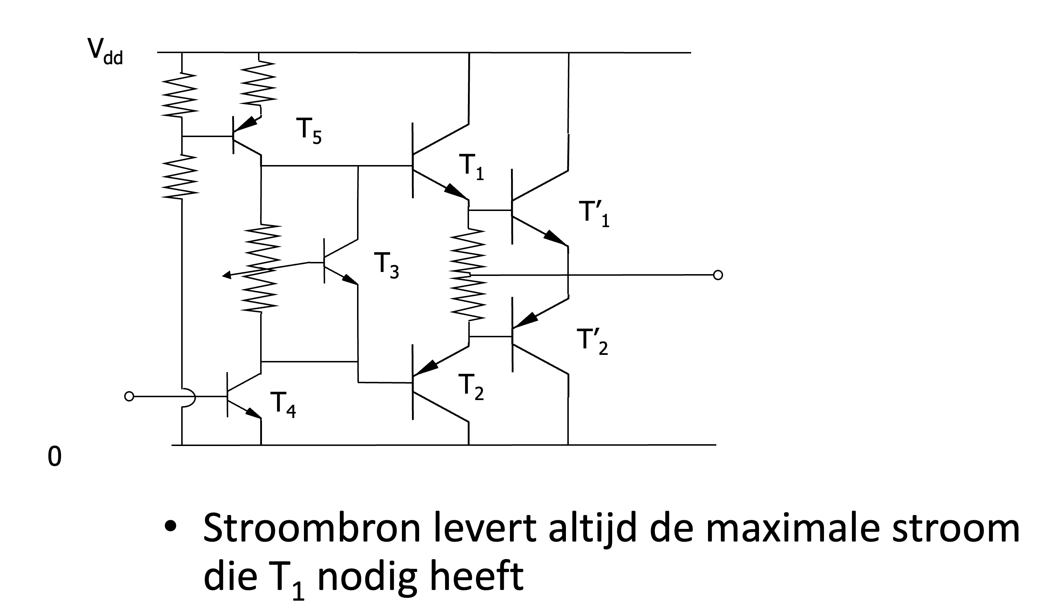
Stroombron als belasting voor de driver

Slide 40
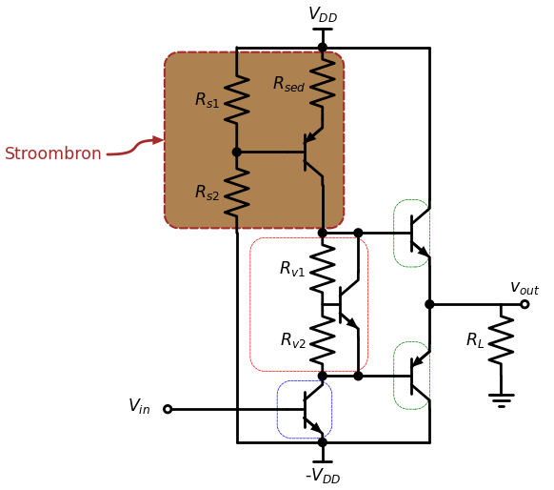
Stroombron als belasting driver trap

Slide 41
Verhoging van het afgeleverde vermogen

Slide 42
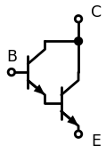
Darlington Paar

Slide 43
SPICE code
Darlington
*
* PUSH-PULL TRANSISTOR OUTPUT STAGE
Q1 3 1 2 QNPN
Q2 3 2 0 QNPN
*
* DEVICE MODELS
.model QNPN NPN(BF=50)

Slide 44
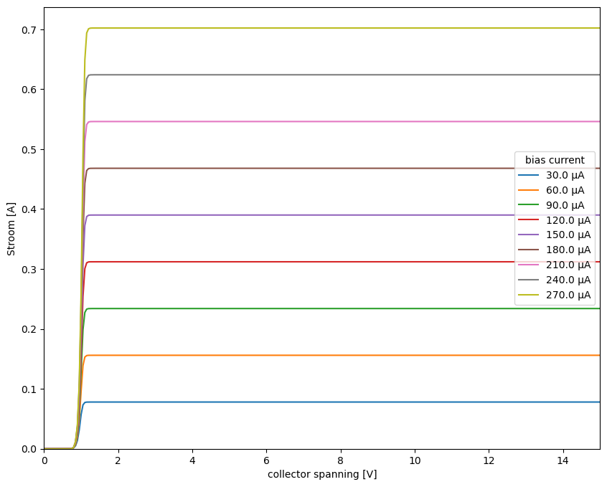
Transfer characteristiek Darlington paar

Slide 45
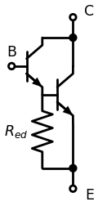
Darlington Paar met emitter degeneratie

Slide 46
SPICE code
Darlington met emitter degeneratie
*
* PUSH-PULL TRANSISTOR OUTPUT STAGE
Q1 3 1 2 QNPN
Q2 3 2 0 QNPN
RED 2 0 100
*
* DEVICE MODELS
.model QNPN NPN(BF=50)

Slide 47
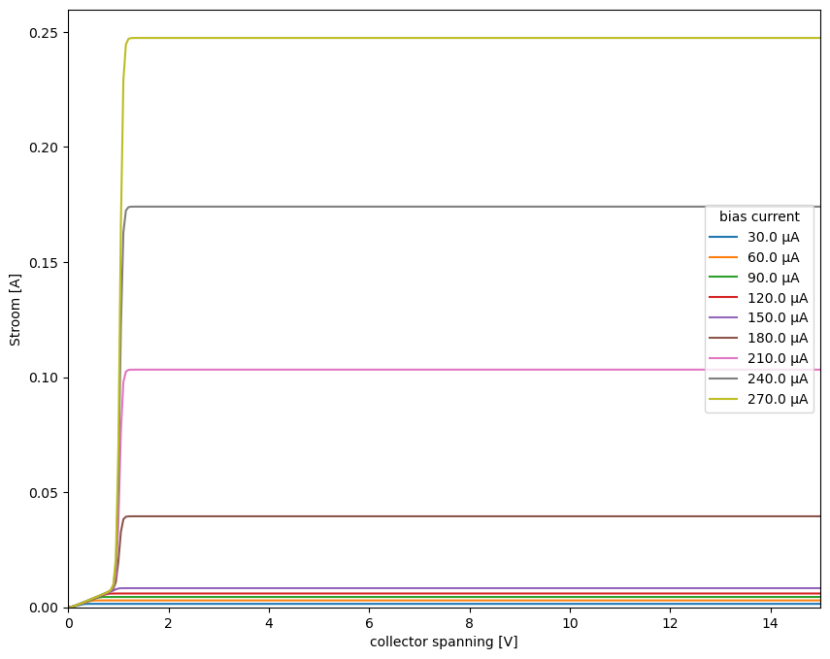
Transfer characteristiek Darlington paar

Slide 48
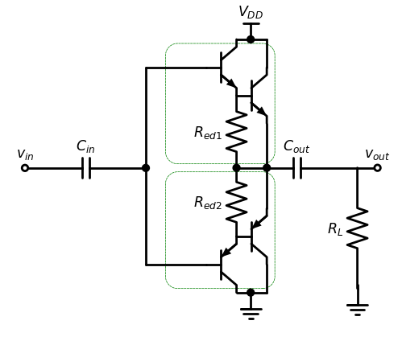
Darlington Paar als drive transistors

Slide 49
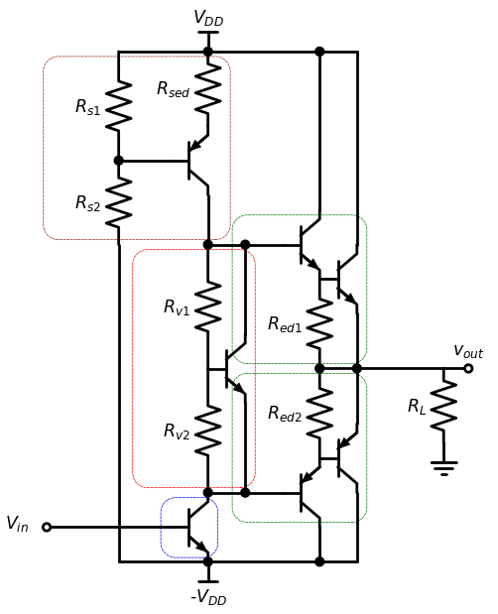
Darlington Paar als drive transistors

Slide 50
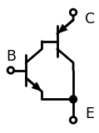
Complementair Darlington paar

Slide 51
SPICE code complementair Darlington paar
Complementaire Darlington met emitter degeneratie
*
* PUSH-PULL TRANSISTOR OUTPUT STAGE
Q1 2 1 0 QNPN
Q2 0 2 3 QPNP
*
* DEVICE MODELS
.model QNPN NPN(BF=50)
.model QPNP PNP(BF=50)

Slide 52

Transfer characteristiek complementair Darlington paar

Slide 53
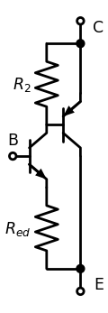
Complementair Darlington paar met emitter degeneratie

Slide 54
SPICE code complementair Darlington paar met emitter degeneratie
Complementaire Darlington met emitter degeneratie
*
* PUSH-PULL TRANSISTOR OUTPUT STAGE
Q1 2 1 4 QNPN
Q2 0 2 3 QPNP
RED 4 0 100
R2 2 3 100
*
* DEVICE MODELS
.model QNPN NPN(BF=50)
.model QPNP PNP(BF=50)

Slide 55
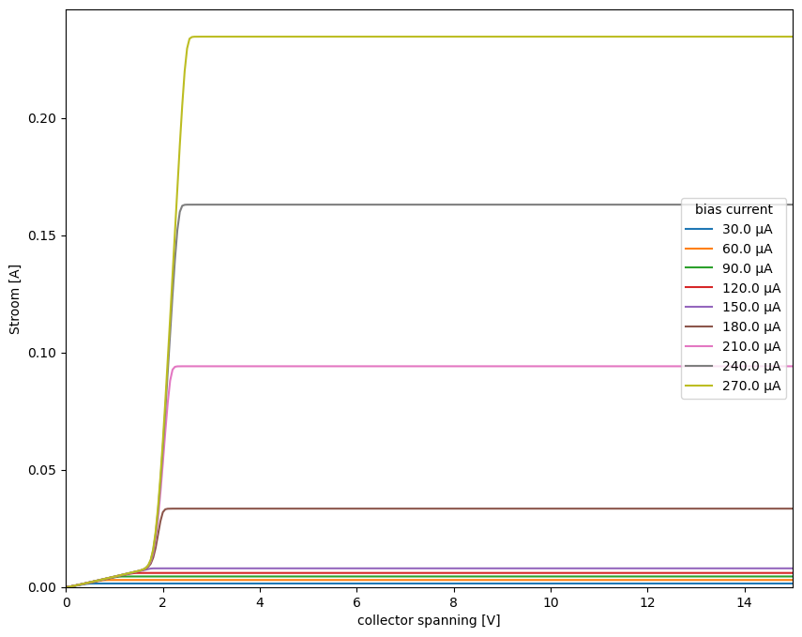
Transfer characteristiek complementair Darlington paar met emitter degeneratie

Slide 56
PNP vermogentransistors
PNP vermogentransistors zijn
minder goed,
minder robust,
minder betrouwbaar,
of duurder
dan de vergelijkbare NPN component.
We vervangen de grootste PNP transistors door NPN transistors.
T’2 verhuist daardoor van plaats en we moeten de diode terug invoeren.
We zijn een belangrijk deel van de symmetrie terug kwijt.

Slide 57
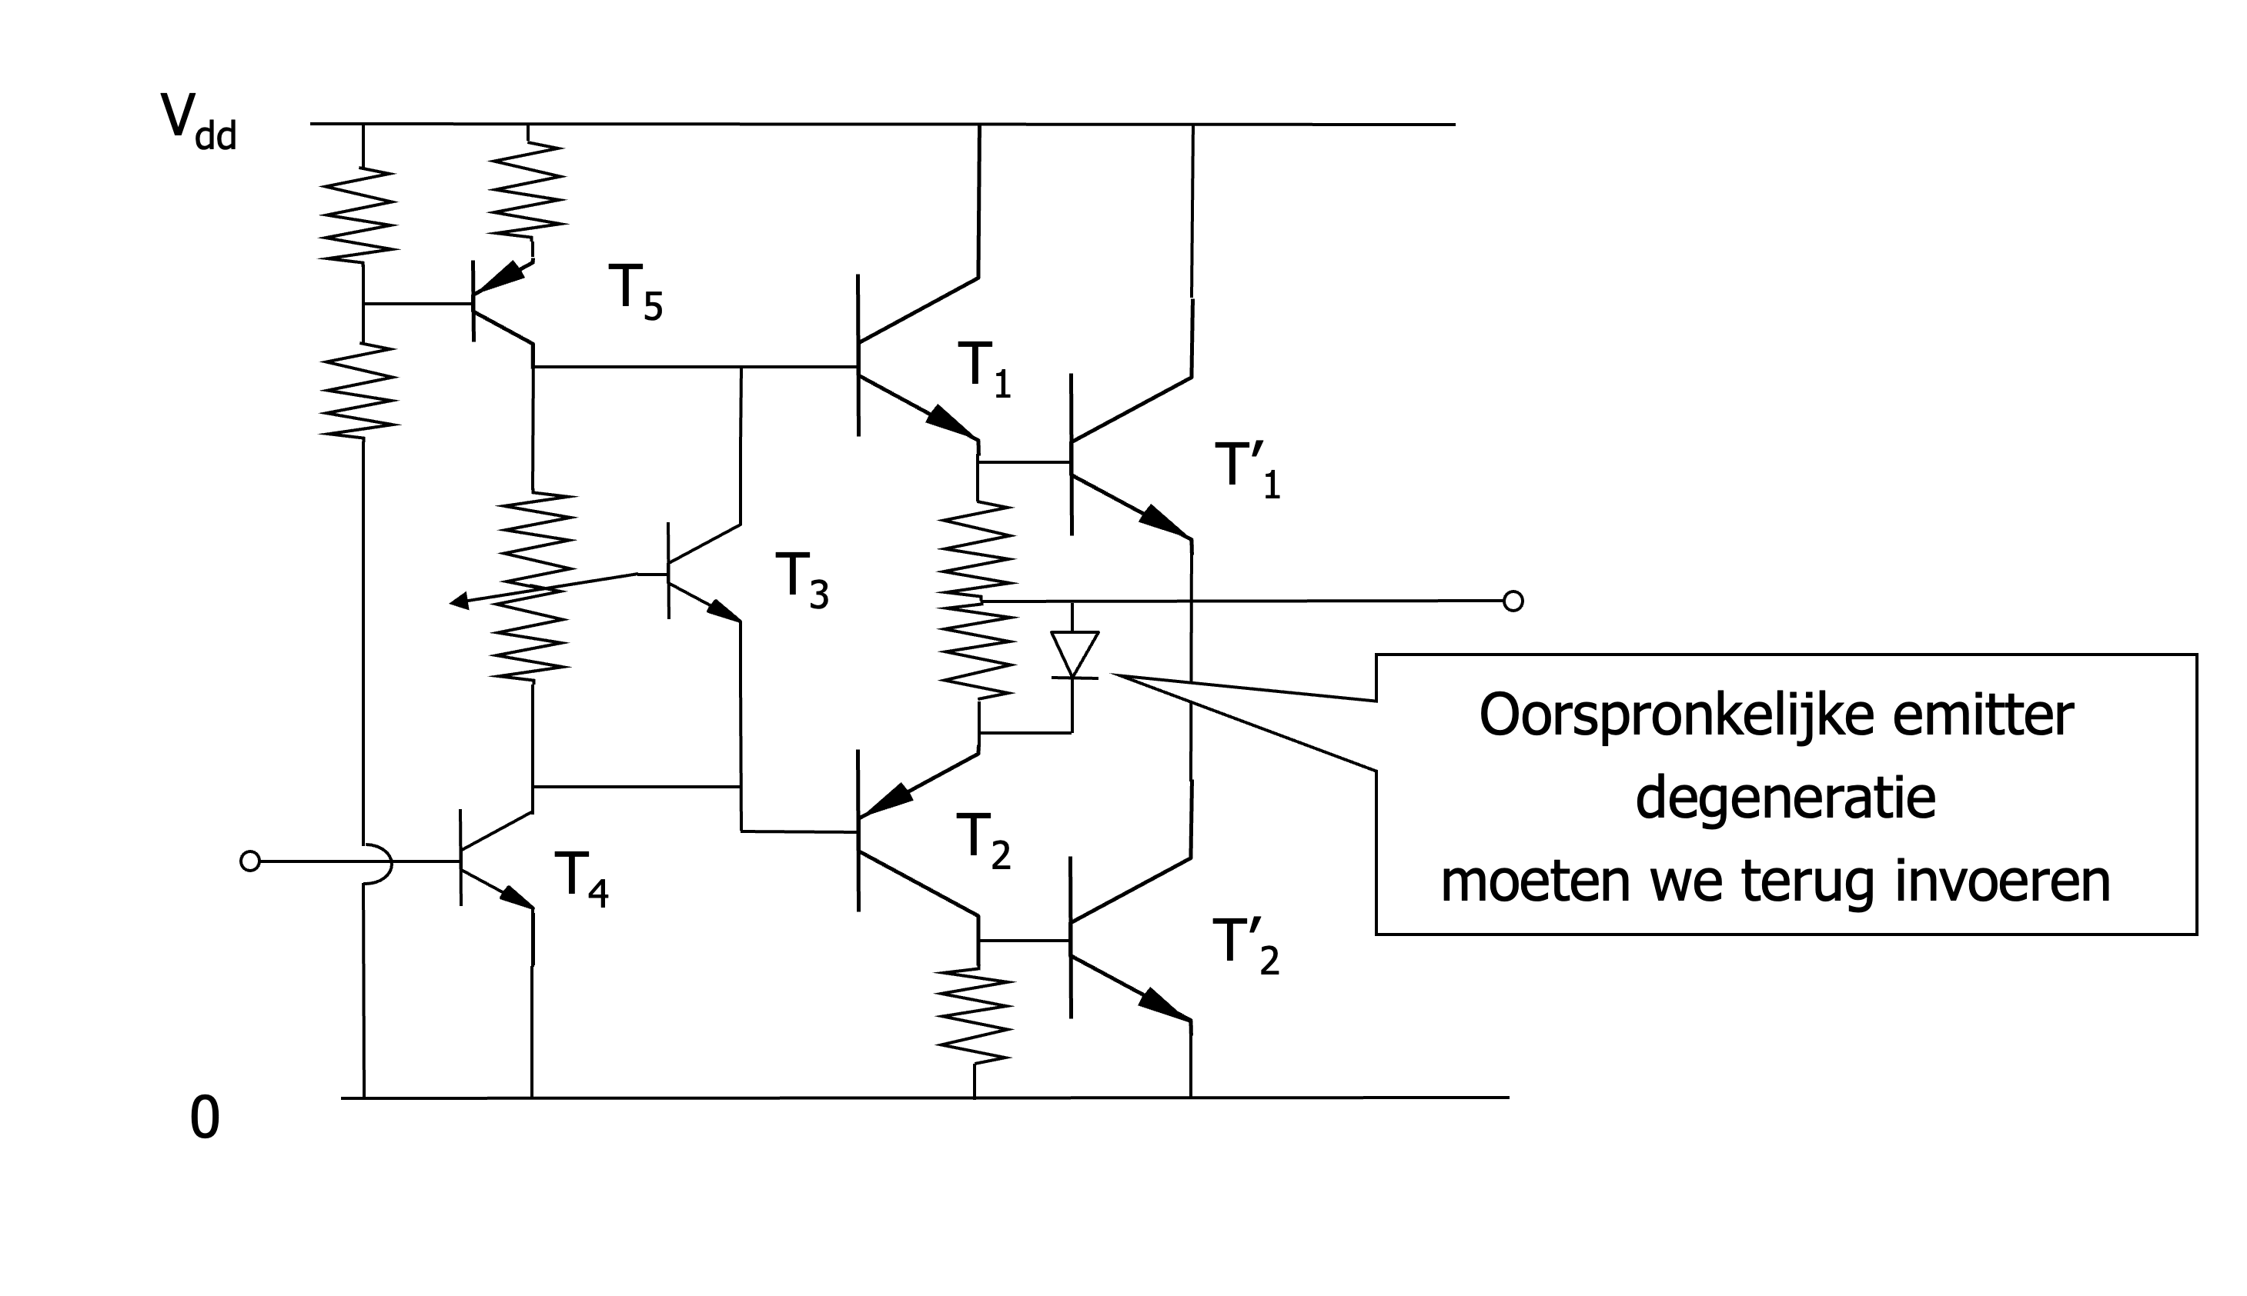
Schema met NPN eindtrap

Slide 58
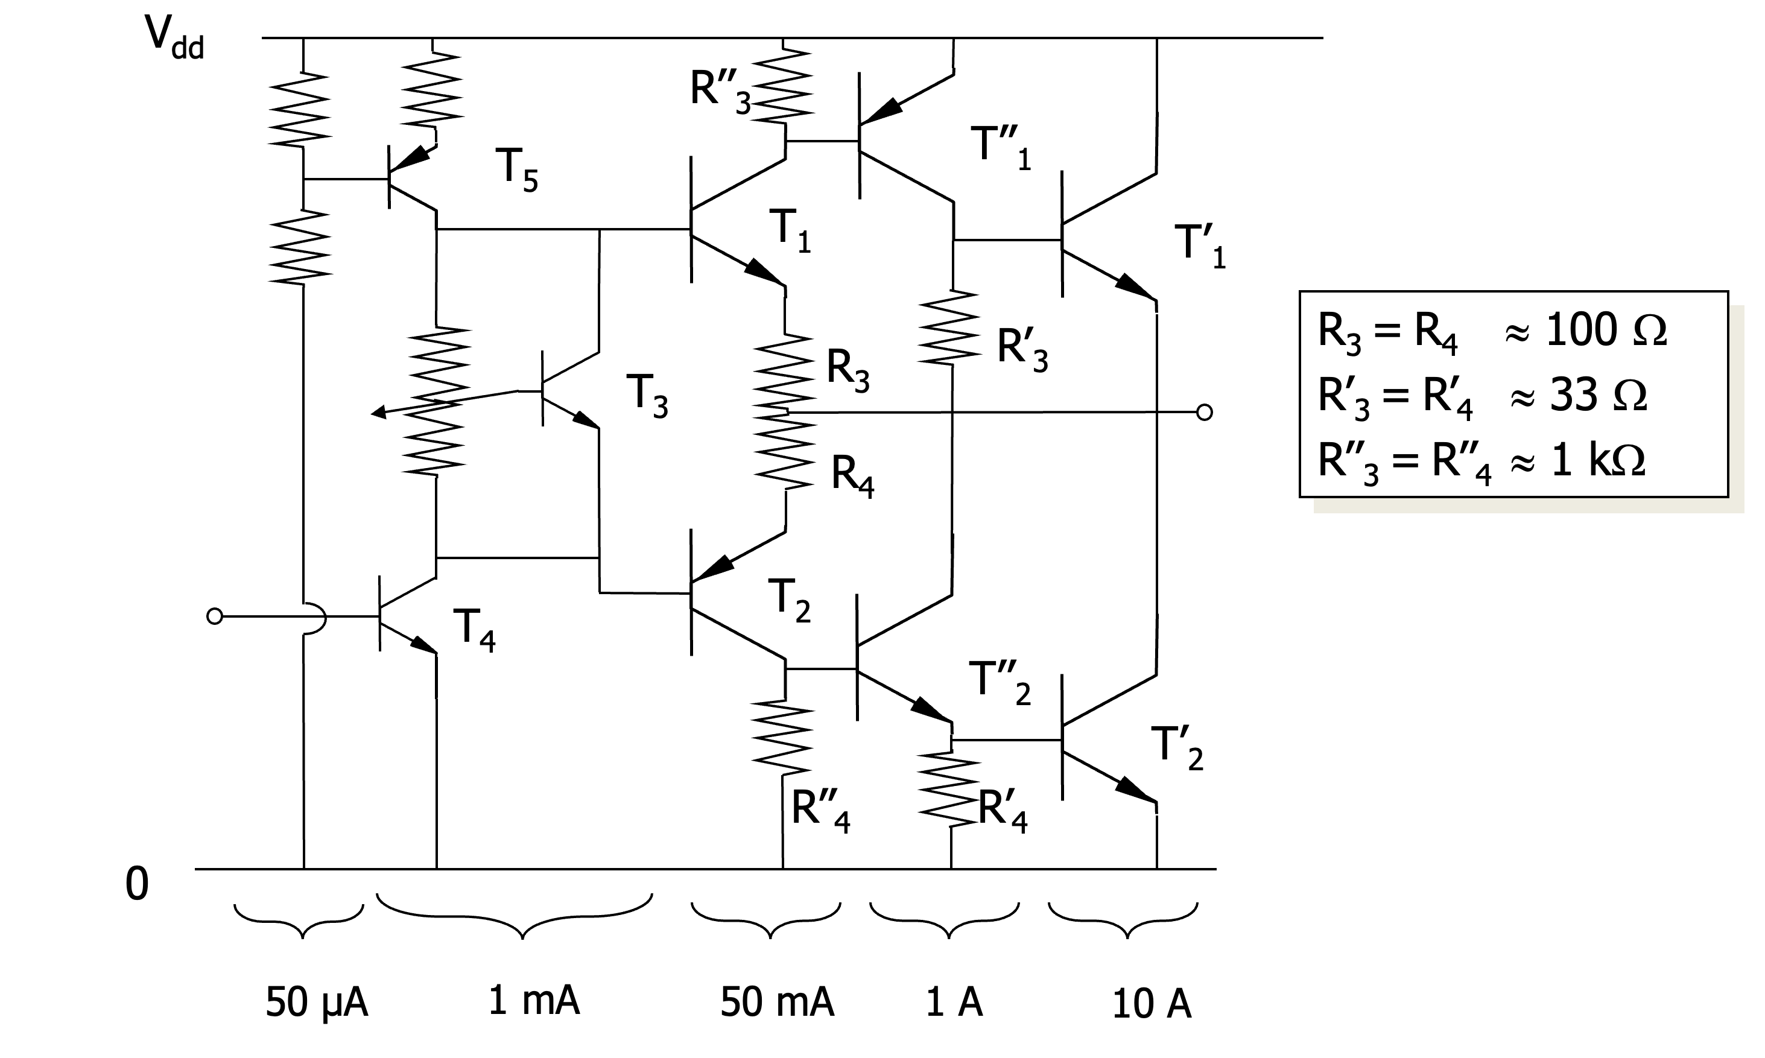
Bijkomende trap met invoering symmetrie
Notes:
In het schema van slide 19 hebben de weerstanden in de vermogentrap een dubbele functie:
- emitter degeneratie
- spanningsval opbouwen evenredig met de stroom, tot de spanning aan 0.7 volt komt. Vanaf dan neemt de volgende trap over. De stroom door de weerstand neemt nu niet meer verder toe.
In het schema van slide 23 is de tweede functie naar de collector kant van T2 verschoven.
Maar dan is de emitterdegeneratie niet meer gelijkaardig (symmetrisch) aan beide kanten. Dit lossen we op door de extra diode.
In het schema van slide 24 zijn beide functies volledig gesplitst:
- Een weerstand voor emitterdegeneratie staat aan de emitter kant
- meten van de stroom staat aan de collector kant.

Slide 59
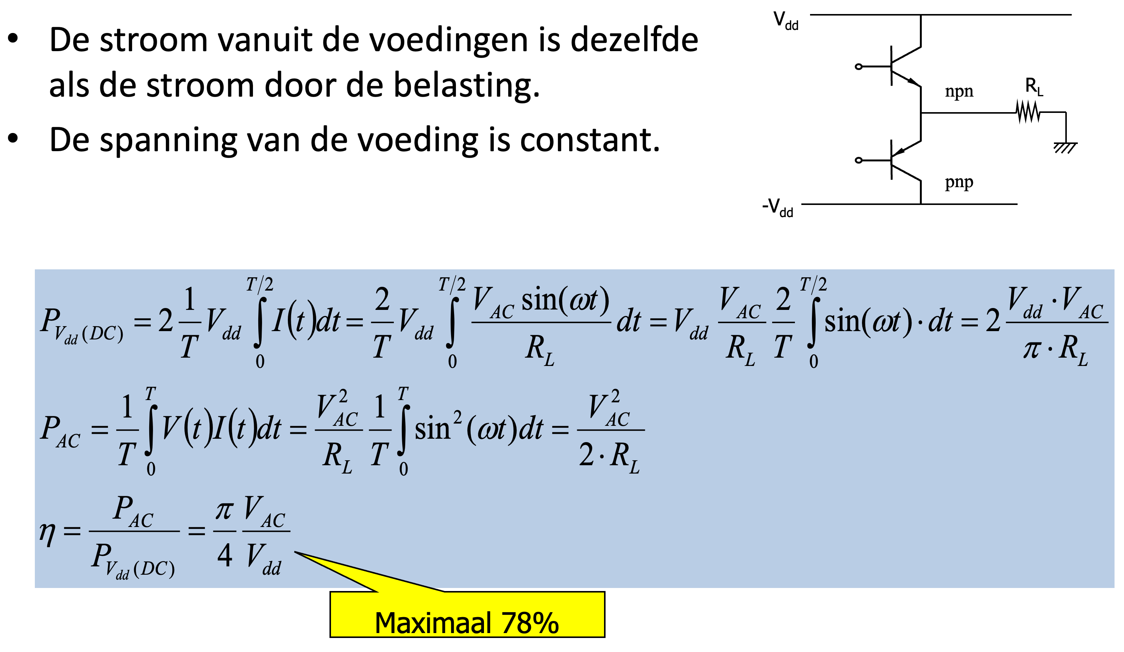
Dissipatie en rendement
Notes:
Om het DC vermogen te berekenen, moeten we het product van spanning en stroom uit de voedingen integreren over een periode T en delen door de periode T. We kunnen hierop de volgende vereenvoudigingen toepassen:
Omdat beide voedingen symmetrisch zijn, hoeven we het maar voor een voeding uit te rekenen, en kunnen we het resultaat vermenigvuldigen met 2.
Omdat de stroom gedurende de tweede helft van de periode is, hoeven we maar te integreren tot T/2.

Slide 60
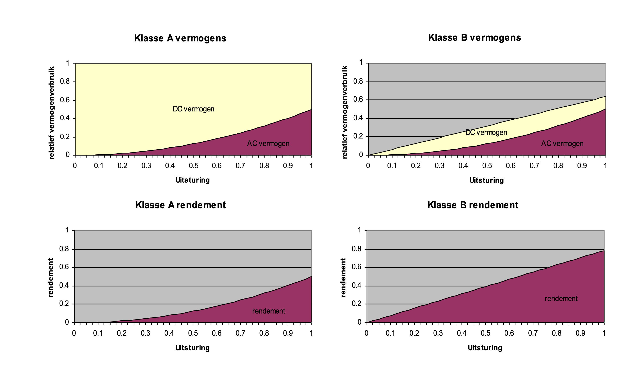
Vergelijking rendement

Slide 61
Dissipatie per transistor
De dissipatie is maximaal voor een uitsturing van 63%.
Deze dissipatie is kleiner dan de helft van het maximale AC vermogen.
Per transistor is dit maar 1/4 van het maximale AC vermogen.
Bij een klasse A is de maximale dissipatie het dubbele van het maximale AC vermogen.
Voor een gelijk vermogen zullen de transistors van een klasse A versterker ongeveer 10 maal groter (en duurder) zijn.

Slide 62
Invoering van terugkoppeling

Slide 63
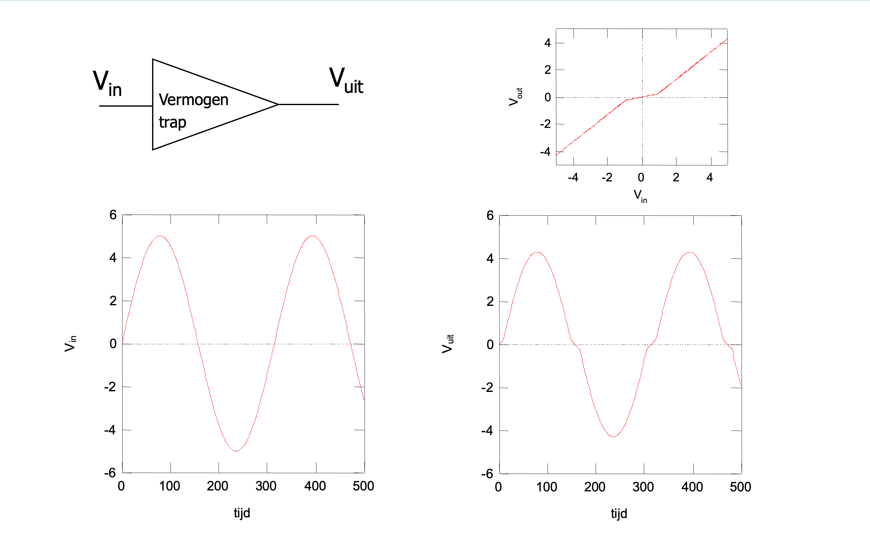
Vermogentrap zonder terugkoppeling

Slide 64
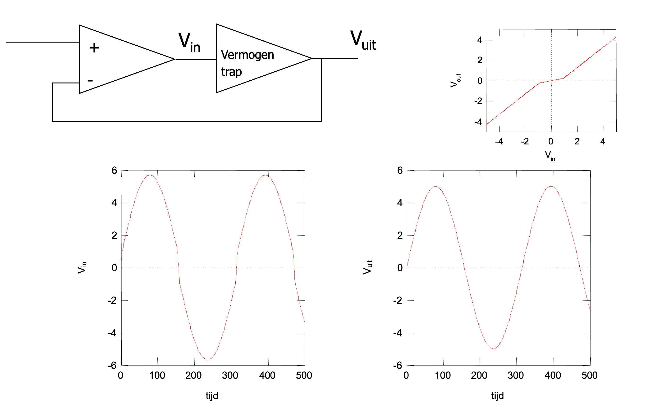
Vermogentrap met terugkoppeling

Slide 65
SPICE code: 5V input swing
Klasse B versterker met OPAMP terugkoppeling
VPOS 8 0 DC +15V
VNEG 9 0 DC -15V
VS3 20 0 DC 0 SIN(0V 5VPEAK 10KHZ)
Q21 8 23 22 QNPN
Q22 9 23 22 QPNP
RL3 22 0 100
XOpAmp 20 22 8 9 23 8 opamp
* DEVICE MODELS
.model QNPN NPN(BF=50)
.model QPNP PNP(BF=50)

Slide 66
SPICE code: 5V input swing
.model DNOM D()

Slide 67
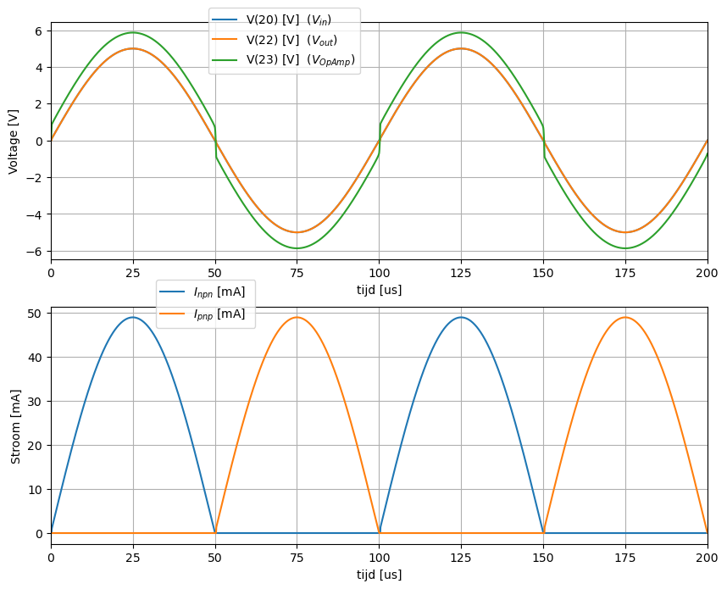
Terugkoppeling: stromen en spanningen

Slide 68
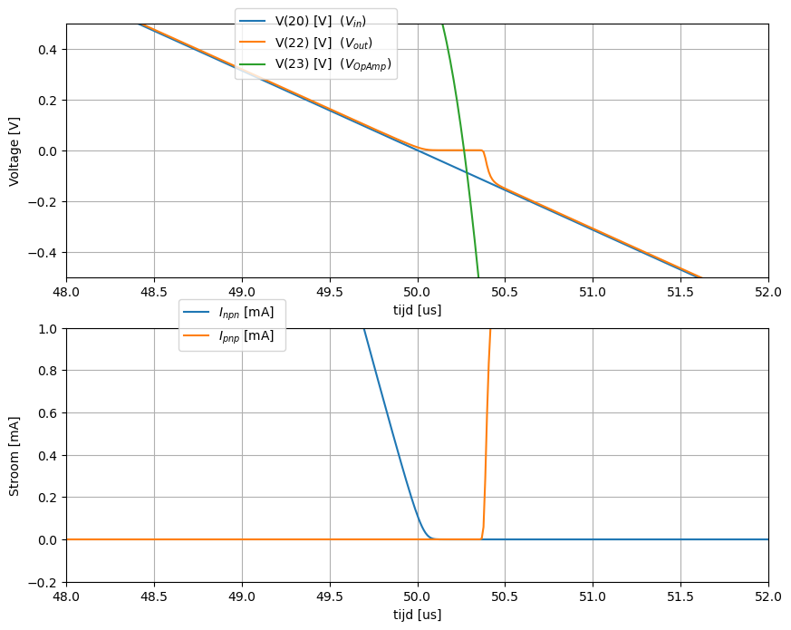
Nuldoorgang van de stromen en de spanningen

Slide 69
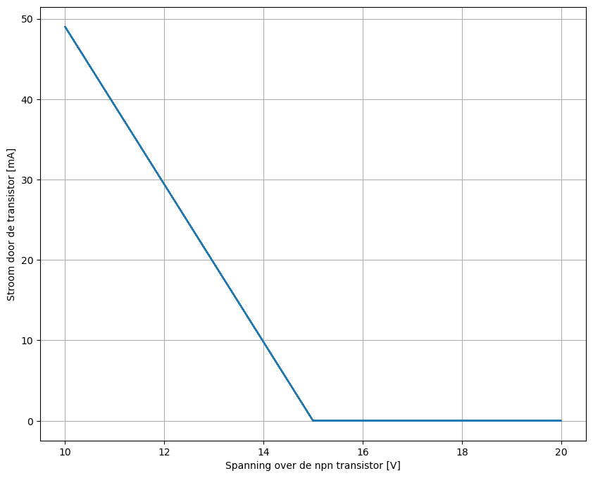
Stroom door de transistor als functie van de spanning over

Slide 70
SPICE code: 1V input swing
Klasse B versterker met OPAMP terugkoppeling
VPOS 8 0 DC +2.5V
VNEG 9 0 DC -2.5V
VS3 20 0 DC 0 SIN(0V 1VPEAK 10KHZ)
Q21 8 23 22 QNPN
Q22 9 23 22 QPNP
RL3 22 0 100
XOpAmp 20 22 8 9 23 8 opamp
* DEVICE MODELS
.model QNPN NPN(BF=50)
.model QPNP PNP(BF=50)

Slide 71
SPICE code: 1V input swing
.model DNOM D()

Slide 72
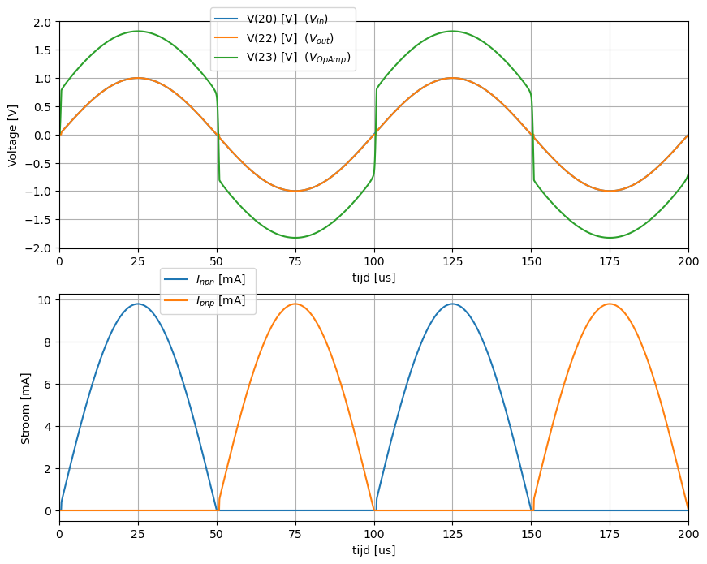
Ideale OpAmp

Slide 73
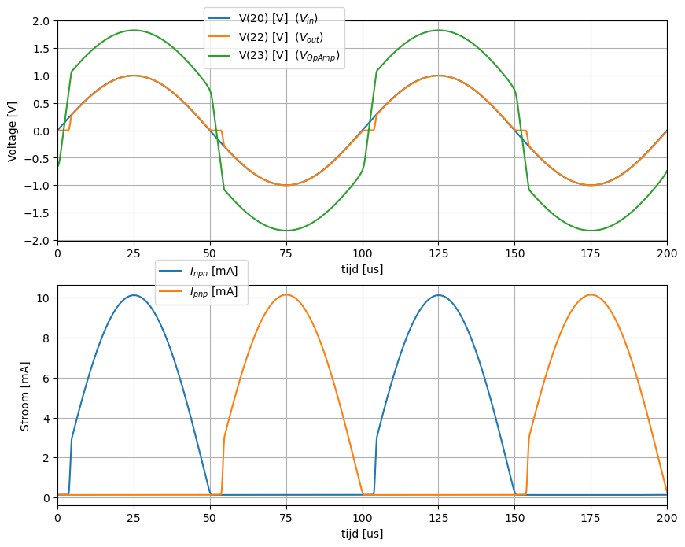
Realistische OpAmp: LMV981-N

Slide 74
Nodige Voedingsspanning

Slide 75

Nodige voedingsspanning klasse B

Slide 76

Nodige voedingsspanning

Slide 77
Beveiliging van de Klasse B vermogentransistors

Slide 78

Beveiliging tegen kortsluiting-overbelasting

Slide 79

Stroombeveiliging van een bipolaire transistors

Slide 80

Stroombegrenzing

Slide 81

Stroombegrenzing

Slide 82

Stroom meting in de load

Slide 83

Beveiliging van een bipolaire transistors

Slide 84

Overspanningsbegrenzing

Slide 85

Beveiliging van een bipolaire transistors

Slide 86

Beveiliging tegen kortsluiting-overbelasting

Slide 87

Begrenzing spanning, stroom en vermogen

Slide 88

Globaal schema

Slide 89
Filtering aan de ingang

Slide 90

Hoogdoorlaatfilter aan de ingang

Slide 91

Laagdoorlaatfilter aan ingang

Slide 92

Banddoorlaat filter aan de ingang

Slide 93

Details banddoorlaatfilter

